Slide 1
醫療顯示器 RGB Gamma LUT 無損壓縮之初步研究
Based on CompressedLUT Methodology
Presenter：CHENG-YUAN, LIEW
Advisor : Chung-An Shen
Department of Electronic and Computer Engineering
National Taiwan University of Science and Technology
L. Lu et al., "Rubick: A Unified Infrastructure for Analyzing, Exploring, and Implementing Spatial Architectures via Dataflow Decomposition," in IEEE Transactions on Computer-Aided Design of Integrated Circuits and Systems, vol. 43, no. 4, pp. 1177-1190, April 2024

Slide 2
Outline
Introduction
Background & Existing System
Problem Definition
Related Work ( CompressedLUT )
Comparison

Slide 3
Introduction
Gamma：
  Gamma 用於描述顯示器輸入灰階值與輸出亮度之間的非線性關係
  在理想線性系統中，輸入訊號增加時，輸出亮度會等比例增加；但實際 TFT-LCD 顯示器受到液晶透光率、背光特性與驅動電路影響，輸入灰階與輸出亮度通常呈現非線性響應
  因此，校正系統需根據目標 Gamma 曲線產生對應 LUT，使校正後之灰階亮度分布接近目標 Gamma 響應

Slide 4
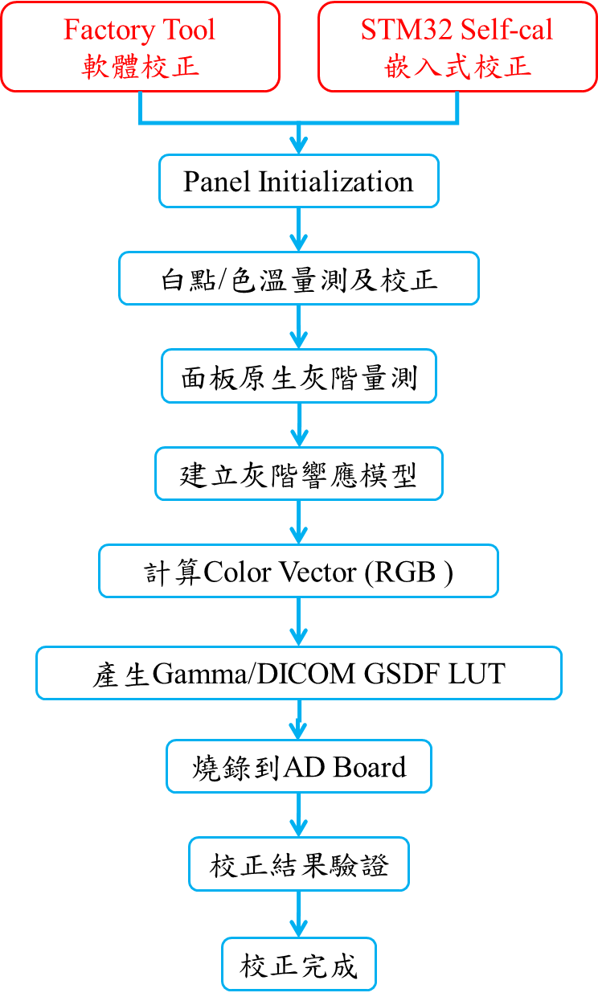
Background & Existing System
色彩校正流程總覽
  建立目標 Gamma 或 DICOM 曲線。
  使用 Color Vector 分配 RGB 目標亮度。
  從 Native RGB 曲線反查對應 code。
  產生256筆、RGB三通道、每通道14-bit的 LUT。
  將完整 LUT 寫入 AD Board。
Notes:
學長的流程先完成面板初始化與白點校正，再量測面板原生 RGB 響應。系統依照量測資料建立各通道的亮度模型，接著利用目標 Gamma與 Color Vector產生三通道目標亮度，最後反查面板原生曲線，產生 RGB LUT並寫入 AD Board。

Slide 5
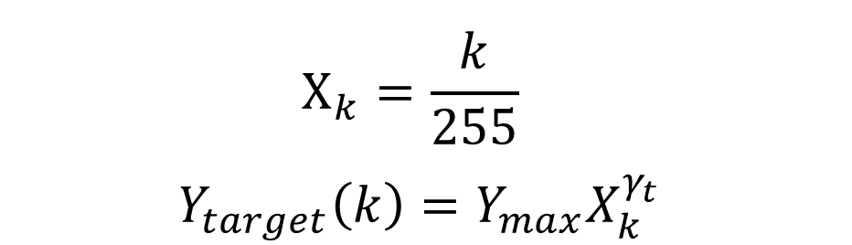
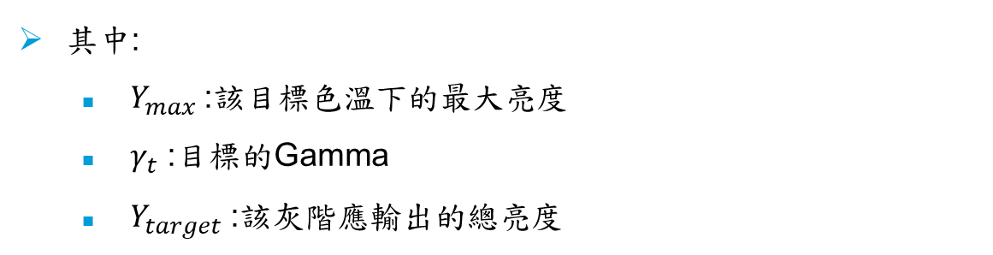
Background & Existing System
基於 Native RGB 響應反查之 Gamma LUT 產生方法
第一步:建立目標 Gamma (1.8 or 2.2)總亮度。
  輸入灰階 k=0,…,255
$$X_{k}=\frac{k}{255}$$ $$Y_{target}\left(k\right)=Y_{max}X_{k}^{γ_{t}}$$
其中:
  $Y_{max}$:該目標色溫下的最大亮度
  $γ_{t}$ :目標的Gamma
  $Y_{target}$ :該灰階應輸出的總亮度
Notes:
學長系統先指定目標 Gamma，例如1.8或2.2，並對 k=0到255的所有輸入灰階建立目標總亮度曲線。
Ymax根據 i1量測得到的 R、G、B三通道最大亮度
計算各通道能支援的最大總亮度，最後取三者最小值，以避免任何通道在高灰階飽和。
將正規化後的灰階 Xk​ 做 Gamma 次方，再乘上最大亮度 Ymax​，得到該灰階應輸出的目標總亮度。

Slide 6
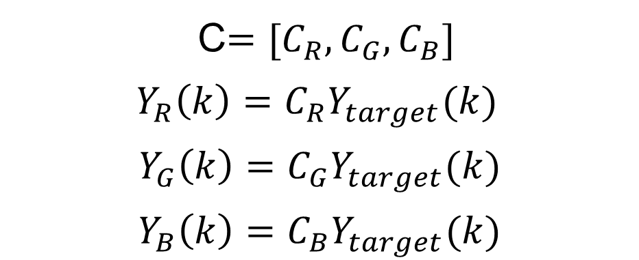
Background & Existing System
基於 Native RGB 響應反查之 Gamma LUT 產生方法
第二步:使用 Color Vector分配 RGB三個通道應該輸出的亮度。
目的:校正 Gamma亮度曲線時，同時維持目標白點與色溫。
  假設 Color Vector為：
C$=[C_{R},C_{G},C_{B}]$ $${ Y}_{R}\left(k\right)=C_{R}Y_{target}(k)$$ $$Y_{G}\left(k\right)=C_{G}Y_{target}(k)$$ $$Y_{B}\left(k\right)=C_{B}Y_{target}(k)$$
Notes:
在指定的目標gamma下(比如1.8 2.2…)，三通道應該輸出的最大亮度。
第二步是依照目標色溫的 Color Vector，將每一個灰階 k的目標總亮度分配到 R、G、B三個通道。
這三個值代表各通道在目前灰階下應該輸出的目標亮度，而不是三通道的最大亮度。這樣可以在修正 Gamma亮度曲線的同時，維持目標白點與色溫。

Slide 7
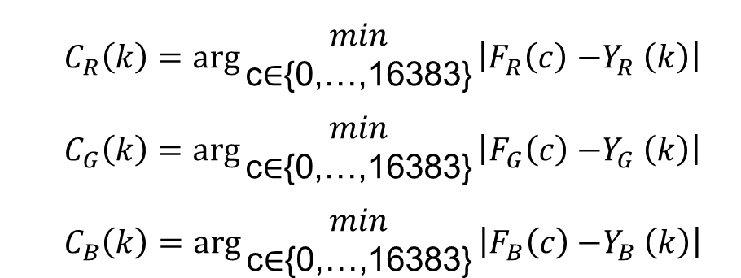
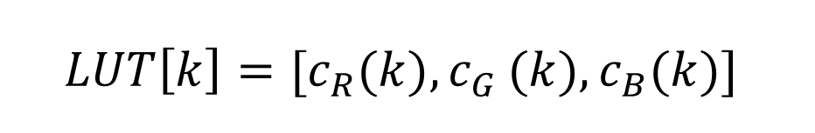

Background & Existing System
基於 Native RGB 響應反查之 Gamma LUT 產生方法
第三步:反查 Native RGB曲線，產生LUT
  三通道原生面板亮度為：
  搜尋最接近目標亮度的14-bit code：
  得到LUT :
$$F_{R}(c){, F}_{G}(c), F_{B}(c)$$
$$C_{R}\left(k\right)=\arg{\begin{matrix}min \\ \text{c}\text{∈\{0,…,16383\}​}\end{matrix}}\left|F_{R}\left(c\right){−Y}_{R}\left(k\right)\right| \\ C_{G}\left(k\right)=\arg{\begin{matrix}min \\ \text{c}\text{∈\{0,…,16383\}​}\end{matrix}}\left|F_{G}\left(c\right){−Y}_{G}\left(k\right)\right| \\ C_{B}\left(k\right)=\arg{\begin{matrix}min \\ \text{c}\text{∈\{0,…,16383\}​}\end{matrix}}\left|F_{B}\left(c\right){−Y}_{B}\left(k\right)\right|$$
$${LUT\left[k\right]=[c}_{R}(k){, c}_{G}(k), c_{B}(k)]$$
Notes:
量測Native原生面板時建立的灰階響應模型FR(c)、FG(c)、FB(c)。
系統先分別量測 R、G、B三通道的32個 Native亮度點，扣除黑階後，再以三次插值展開到14-bit索引空間，建立 FR(c)、FG(c)、FB(c)。
找到誤差最小亮度的c 值。舉例YR(K=128) (是輸入灰階128時，R通道應輸出的目標亮度)=20，在c=5999時FR=19.99，所以誤差0.01最小。
所以CR(k=128)=5999。

Slide 8
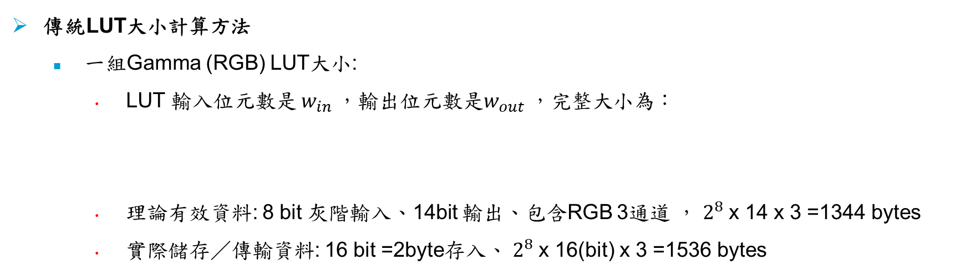

Problem Definition
傳統LUT大小計算方法
  一組Gamma (RGB) LUT大小:
    LUT 輸入位元數是 $w_{in}$，輸出位元數是$w_{out}$，完整大小為：
    理論有效資料: 8 bit 灰階輸入、14bit 輸出、包含RGB 3通道 ， $2^{8}$x 14 x 3 =1344 bytes
    實際儲存／傳輸資料: 16 bit =2byte存入、 $2^{8}$x 16(bit) x 3 =1536 bytes
$S_{LUT}=2^{W_{in}}$ x $w_{out}$ bits
Notes:
學長系統採用8-bit LUT輸入地址，因此共有256個灰階 entries；
每個 entry包含 R、G、B三通道輸出值。輸出 code的14-bit精度是由 AD Board內部 O-Gamma硬體格式決定。
學長這邊存入資料以16bit=2byte存入
所以一組Gamma LUT大小為:256*2byte*3通道=1536byte。
所以一組gamma +一組色溫的LUT要存入1.5KB的資料進Adborad。
DDC/CI或I²C傳輸通常以8-bit byte為基本單位，所以 以2 bytes存入對於處理器或MCU比較方便。

Slide 9
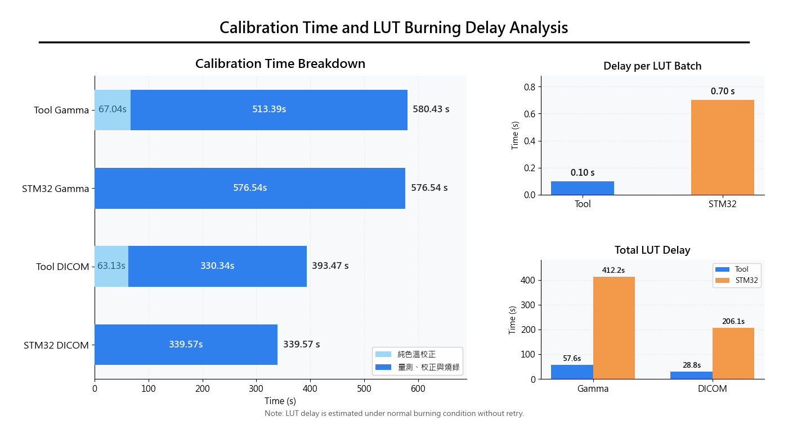
Problem Definition
校正流程總耗時
  Gamma 校正: 2 組 Gamma （ 1.8, 2.2 ） × 3 組色溫 （ 5400K, 6500K, 9300K ）
  DICOM 校正： 3 組目標色溫（5400K、6500K、9300K）

Slide 10
Problem Definition
總耗時太久
  Gamma 校正: 2 組 Gamma （ 1.8, 2.2 ） × 3 組色溫 （ 5400K, 6500K, 9300K ） ，耗費:576秒、大約10分鐘
  從8bit面板換成10bit面板，LUT大小相差4倍、校正時間也會變成原來的2~3倍
8 bit 面板 | 校正時間​(秒) | 驗證時間(秒) | 總時間(秒) | 總時間(分)
1組 Gamma​ | 348.58 | 145.87 | 494.45 | 8
​1組 DICOM | 235.38 | 148.82 | 384.2 | 6
​
1組 DICOM + Gamma ​ | 587.94​ | 295.98 | 883.92 | 14
​
2組 Gamma ​ | 574.40 | 244.25 | 818.65 | 13
10 bit 面板 | 校正時間​(秒) | 驗證時間(秒) | 總時間(秒) | 總時間(分)
1組 Gamma​ | 1022.40 | 134.71 | 1,157.11 | 19
​1組 DICOM | 1027.92 | 178.14 | 1,206.06 | 20
​
1組 DICOM + Gamma ​ | 1956.51 | 304.20 | 2,260.71 | 37
​
2組 Gamma ​ | 1960.46 | 269.46 | 2,229.92 | 37
Notes:
本研究希望透過 Gamma LUT 無損壓縮，降低資料傳輸量與封包數，進而縮短校正時間。

Slide 11
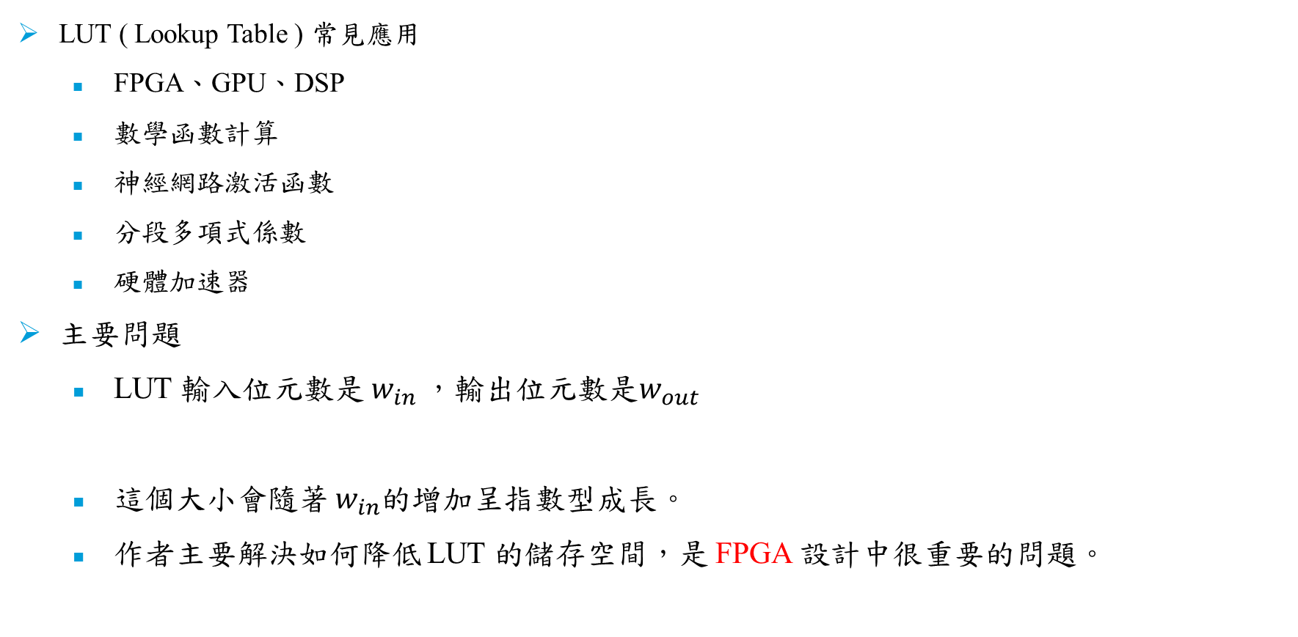

Related Work：CompressedLUT 研究背景與動機
LUT ( Lookup Table ) 常見應用
  FPGA、GPU、DSP
  數學函數計算
  神經網路激活函數
  分段多項式係數
  硬體加速器
主要問題
  LUT 輸入位元數是 $w_{in}$，輸出位元數是$w_{out}$
  這個大小會隨著 $w_{in}$的增加呈指數型成長。
  作者主要解決如何降低 LUT 的儲存空間，是 FPGA 設計中很重要的問題。
Size(T$)=2^{W_{in}}$ x $w_{out}$ bits
Notes:
查找表被廣泛使用在 FPGA、GPU 以及 DSP 等硬體架構中。它的基本概念是，先把函數的輸出值計算完成，儲存在記憶體中，執行時直接利用輸入值作為位址，讀出對應結果。
查找表的優點是硬體架構簡單、延遲低，而且吞吐量高。但是它的缺點是容量會隨輸入位元數指數成長。
例如一張 12 位元輸入、12 位元輸出的查找表，就需要儲存 4096 筆資料，總共是 49152 bits。因此，如何降低查找表的儲存空間，是 FPGA 設計中很重要的問題。

Slide 12
Related Work：CompressedLUT 研究目標與主要貢獻
CompressedLUT 目標 :
  壓縮任意一維 LUT
  完全無損
  使用低成本硬體解碼
  維持高吞吐量
CompressedLUT 的核心技術 :
    LUT 分解 (Decomposition): 將大型表格拆解為多個具備關聯性的子表格。
    自相似性 (Self-similarities): 尋找並合併表格中重複或高度相似的資料區段。
    多層次壓縮 (Multilevel compression): 進行多次遞迴式壓縮以達到最佳的空間利用率。
    高位元壓縮 (Higher-bit compression): 針對高位元解析度進行特殊優化,進一步縮減資料冗餘。
Notes:
這篇論文的研究目標，是設計一套適合硬體實作的LUT無損壓縮方法。
所謂無損，表示壓縮後再解碼所得到的資料，必須與原始查找表完全相同，不可以像一般函數近似方法一樣產生數值誤差。
在硬體端，解碼主要只使用小型 LUT、索引、位移器與加法器，因此相較於一般壓縮演算法，更適合 FPGA 實作。

Slide 13
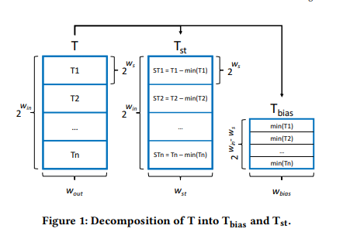
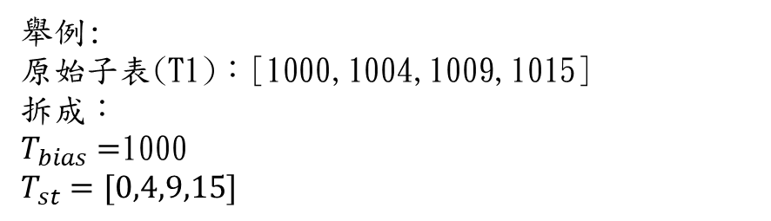
Related Work：CompressedLUT 研究方法
Lookup Table Decomposition
  Tbias (基底表): 儲存每個子表的最小值
  Tst (偏移表): 儲存原始數值扣除最小值後的值
Size(T)$=2^{W_{in}}$ x $w_{out}$
Size($T_{bias}$)$=2^{W_{in}−w_{s}}$ x $w_{bias}$
Size($T_{st}$)$=2^{W_{in}}$ x $w_{st}$
舉例:
原始子表(T1)：[1000,1004,1009,1015]
拆成：
$T_{bias}=$1000
$$T_{st}=[0,4,9,15]$$
Notes:
原始大表 T的總資料筆數是 $2^{W_{in}}$ 筆
假設 T擁有 $2^{W_{in}}$個 $w_{out}$位元的元素
我們把大表切成好幾個子表，並且設定每個子表裡面有 $2^{w_{s}}$筆資料。
總共切出幾個子表: 總資料量 除以 每個子表的資料量$=2^{W_{in}−w_{s}}$
作者首先將原始LUT(T)切成多個較小的子表。每個子表${有2}^{w_{s}}$​ 筆資料。
接著，在每一個子表中找出最小值，並將這些最小值儲存在 $T_{bias}$​ 中。原始資料扣除該子表的最小值後，得到局部偏移量，存入 $T_{st}$。
由於$T_{st}($偏移值)通常比原始數值小，因此需要的位元數也比較少。

Slide 14
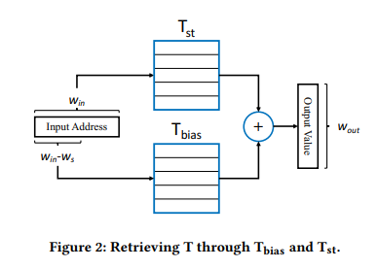
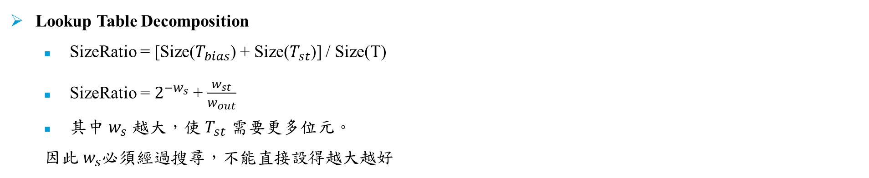
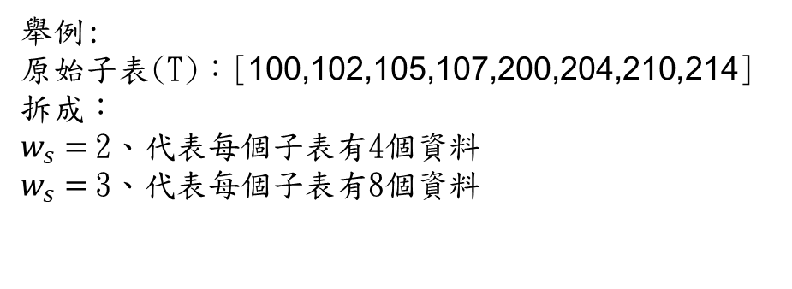
Related Work：CompressedLUT 研究方法
Lookup Table Decomposition
  SizeRatio = [Size($T_{bias}$) + Size($T_{st}$)] / Size(T)
  SizeRatio = $2^{−w_{s}}$ + $\frac{w_{st}}{w_{out}}$
  其中 $w_{s}$​ 越大，使 $T_{st}$ 需要更多位元。
  因此 $w_{s}$必須經過搜尋，不能直接設得越大越好
舉例:
原始子表(T)：[100,102,105,107,200,204,210,214]
拆成：
$w_{s}=$2、代表每個子表有4個資料
$w_{s}=$3、代表每個子表有8個資料
Notes:
硬體解碼時，只要將 $T_{bias}$​ ​ 和 $T_{st}$的輸出相加，就能還原原始數值(T)。
論文中也推導出壓縮後的尺寸比例。其中 $w_{s}$​ 越大，$T_{bias}$​ 會越小，但子表內部的變化可能增加，使 $T_{st}$ 需要更多位元。因此 $w_{s}$必須經過搜尋，不能直接設得越大越好

Slide 15
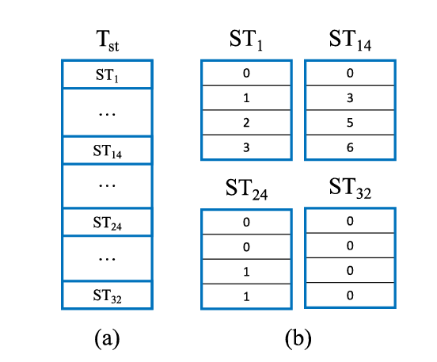
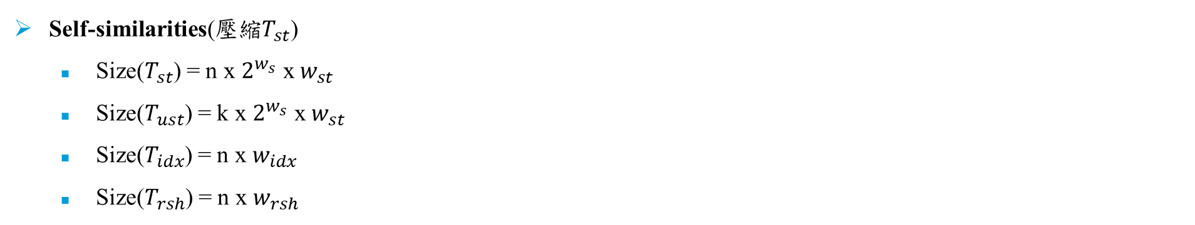
Related Work：CompressedLUT 研究方法
Self-similarities(壓縮$T_{st}$)
    Size($T_{st}$) = n x $2^{w_{s}}$ x $w_{st}$
    Size($T_{ust}$) = k x $2^{w_{s}}$ x $w_{st}$
    Size($T_{idx}$) = n x $w_{idx}$
    Size($T_{rsh}$) = n x $w_{rsh}$
Notes:
第二個方法是 Self-Similarities，也就是利用子表之間的自相似性。
作者觀察到，經過表格分解之後，不同子表的偏移數值可能具有相似的形狀。
某個子表 $ST_{14}$的內容是 0、3、5、6。將它右移一個 bit 後，可以得到另一個子表；右移兩個 bit 或三個 bit，又可以得到其他子表。
因此，原本可能需要儲存四個不同子表，現在只需要儲存一個主要子表，再記錄每個子表要右移幾次即可。
作者建立三張新表。
第一張是 $T_{ust}$​，用來儲存獨特子表。
第二張是 $T_{idx}$​，用來記錄每個原始子表對應到哪一個獨特子表。
第三張是 $T_{rsh}$​，記錄還原時需要右移多少個 bit。
這裡使用的是算術右移，而且論文將右移範圍限制在 0 到 3 bit，因此位移資訊只需要兩個 bit。

Slide 16
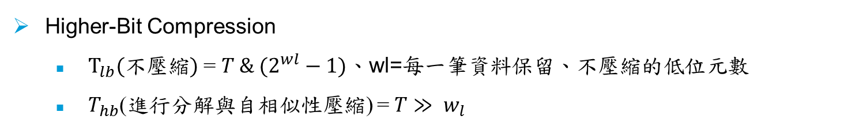
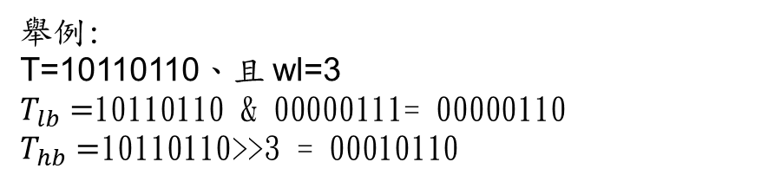
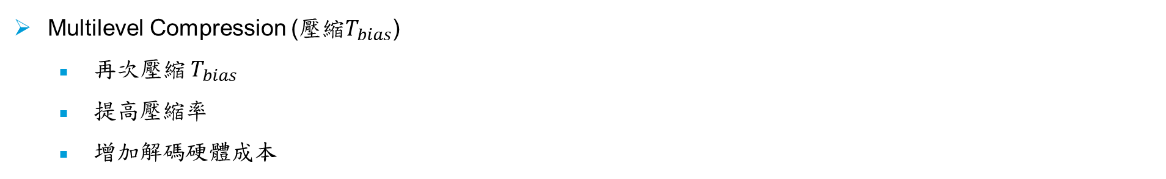
Related Work：CompressedLUT 研究方法
Higher-Bit Compression
  $T_{lb}(不壓縮)$ = $T \& (2^{wl}−1)$、wl​=每一筆資料保留、不壓縮的低位元數
  $T_{hb}$(進行分解與自相似性壓縮) = $T≫ w_{l}$
Multilevel Compression (壓縮$T_{bias}$)
  再次壓縮 $T_{bias}$
  提高壓縮率
  增加解碼硬體成本
舉例:
T=10110110、且 wl​=3
$T_{lb}=$10110110 & 00000111= 00000110
$T_{hb}=$10110110>>3 = 00010110
Notes:
前面兩種方法比較適合平滑且相鄰數值變化較小的LUT。
如果資料的動態範圍很大，相鄰數值差異也很大，偏移表所需要的位元數就會增加，而且不同子表之間也比較難找到自相似性。
因此作者提出 Higher-Bit Compression。
作法是將每一筆資料分成高位元與低位元。低位元存入 $T_{lb}$​，這一部分不壓縮；高位元則存入 $T_{hb}$​，再對高位元執行前面的分解和自相似性壓縮。
這樣做的原因是，低位元通常包含較多細微跳動。移除低位元後，高位元資料的曲線會變得比較平滑，因此更容易壓縮。
另一個方法是 Multilevel Compression。$T_{bias}$​ 本身也是一張查找表，所以可以再對它執行相同的壓縮流程。
這可以進一步縮小記憶體，但也會增加巢狀解碼器的硬體成本與延遲，因此必須在壓縮率和解碼成本之間取得平衡

Slide 17
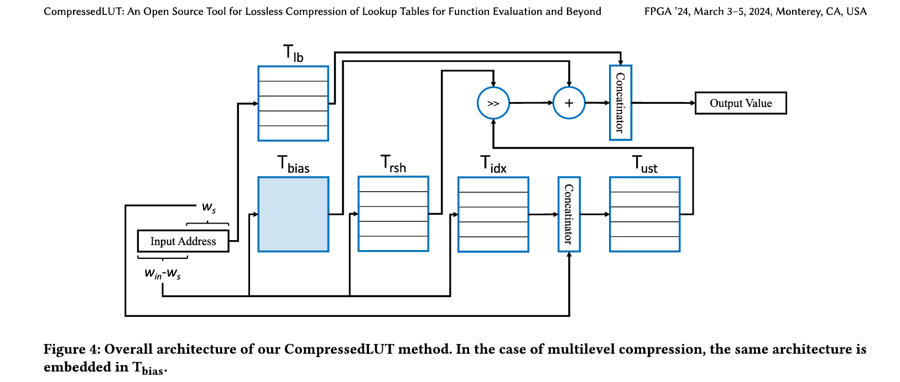
Related Work：CompressedLUT 研究方法
完整架構
  論文把 T(LUT)、wl、ws當作輸入，產生圖中$T_{lb}$、$T_{bias}$、$T_{rsh}$、$T_{idx}$、$T_{ust}五張$壓縮表
Notes:
圖 4 是 CompressedLUT 壓縮後查找表的整體硬體架構，其核心功能是根據輸入位址，從五張壓縮表中還原原始查找表的輸出值
圖 4 則呈現這五張表在硬體中的整體查表與還原架構。運行時僅需輸入查找位址，系統便能透過索引、算術右移、偏移值相加及高低位元串接，無損重建原始表格 T 的輸出值。

Slide 18
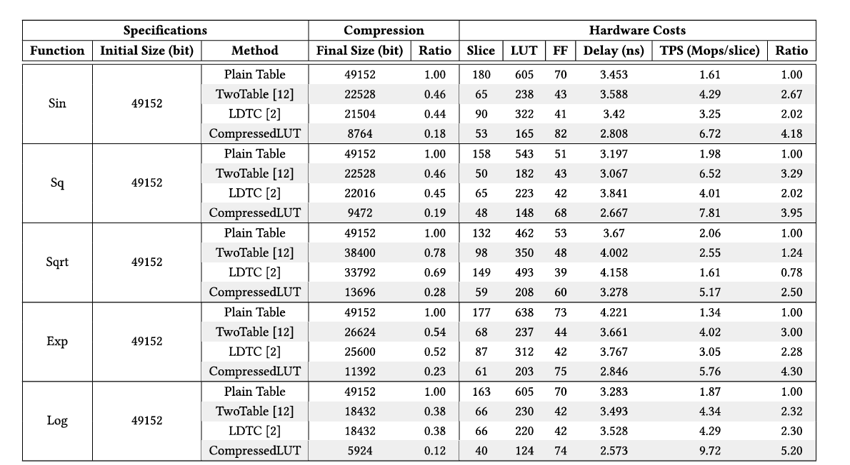
Related Work：CompressedLUT Experimental Results
Notes:
第一，CompressedLUT 不只是讓儲存資料變小。
第二，它加入解碼電路後，整體 FPGA 面積與單位面積吞吐量仍然比其他方法更好。
Experimental Results
PlainTable 表示未經壓縮的普通表格。
TwoTable 將 LUT 分解成兩張表
LDTC 另一種無損壓縮方法。
「Initial Size」與「Final Size」分別表示壓縮前後的總位元數；
右半部：FPGA 硬體成本
這裡的 LUT 不是論文要壓縮的「查找表資料」，而是 FPGA 裡面的 硬體邏輯 LUT 資源。
Throughput Per Slice，每個 Slice 所能提供的吞吐量。
Slice 是 FPGA 的基本邏輯資源區塊，通常包含：
LUT
Flip-Flop
Carry logic
其他局部邏輯

Slide 19
Comparison
比較項目 | CompressedLUT 論文 | Gamma LUT 研究
研究對象 | 數學函數、神經網路激活函數及其他一般 LUT | 顯示器校正後的 R、G、B Gamma LUT
原始問題 | LUT 太大，占用大量 FPGA 邏輯與記憶體資源 | Gamma LUT 資料量大，傳輸批次多，燒錄時間長
主要目標 | 降低 LUT 儲存容量與硬體成本 | 降低 Gamma LUT 傳輸資料量與燒錄時間
壓縮位置 | PC 端離線壓縮 | MCU 傳送壓縮資料
解碼位置 | FPGA 硬體即時解碼 | AD board 韌體端解碼
評估指標 | Final Size、Slice、LUT、FF、Delay、TPS | 壓縮率、傳輸 bytes、封包數、解碼時間、燒錄時間、總校正時間
最終效益 | 降低硬體成本並提高單位 Slice 吞吐量 | 縮短 Gamma 寫入流程，提升校正生產效率

Slide 20



THANKS !!

